Slide 1
学习情境五
会议策划

Slide 2
【学习目标】
知识目标：
1.理解会议的相关概念；
2.掌握会议场所的选择和评价方法；
3.掌握会议活动安排技巧；
4.掌握会场布置方法。
能力目标：
1.能够根据会议类型的不同对会议场所进行选择和评价；
2.能够为指定会议设计活动安排；
3.能够独立完成会场布置工作。

Slide 3
目 录
CONTENTS
01
任务一 明确会议的基本知识
02
任务二 会议场所的选择
03
任务三 会议活动安排
04
任务四 会场布置策划

Slide 4
会议策划策划任务：
面对疫情，日照市饭店协会决定召开会议讨论下半年酒店经营相关问题。

Slide 5
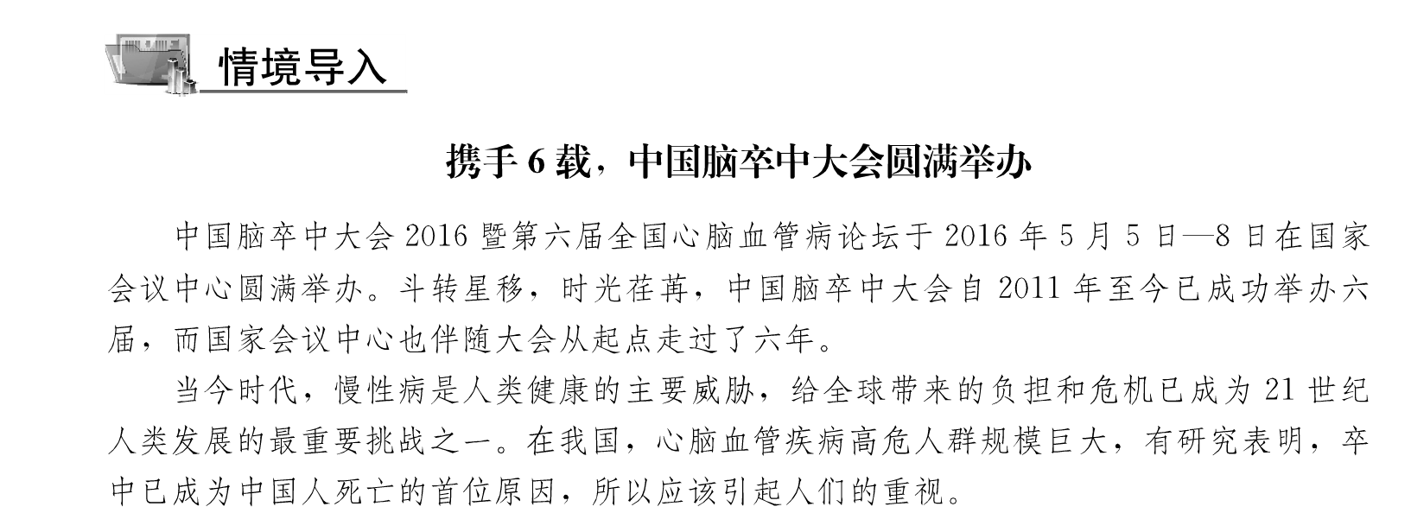
【情境导入】
携手6载，中国脑卒中大会圆满举办
阅读课本案例，回答下列问题：
（1）召开“中国脑卒中大会2016暨第六届全国心脑血管病论坛”的原因是什么？
（2）请你结合该案例，说说什么是会议。

Slide 7
01
任务一 明确会议的
基本知识

Slide 8
一．会议的概念与类型
（一）会议的概念
会议是一种信息传递、交流、创造的活动，同时，会议也是一种广泛的社会活动。
（二）会议的类型
1.按照会议规模划分
（1）小型会议。
（2）中型会议。
（3）大型会议。
（4）特大型会议。

Slide 9
一．会议的概念与类型
（三）会议的类型
2.按照会议性质划分
（1）法定性会议。
（2）非法定性会议。
3.按照会议活动特征划分
（1）政治性会议。
（2）商务型会议。
（3）专业学术会议。

Slide 10
一．会议的概念与类型
（三）会议的类型
4.按照会议的形式划分
（1）面对面的会议
（2）电子会议

Slide 11
二、会议的基本要素
（一）主办者、承办、协办
主办者通常分为三种情况：
（1）由负有领导和管理职权的机关主办。
（2）由协会等类似组织会员主办。
（3）为公众举办会议的主办者。
（二）会议主持人
1.会议开始；
2.会议进行中；
3.会议结束。

Slide 12
二、会议的基本要素
（三）与会人员
（1）正式成员；
（2）列席成员；
（3）特邀成员；
（4）旁听成员。
【知识链接】
如何确定会议的参与者？

Slide 13
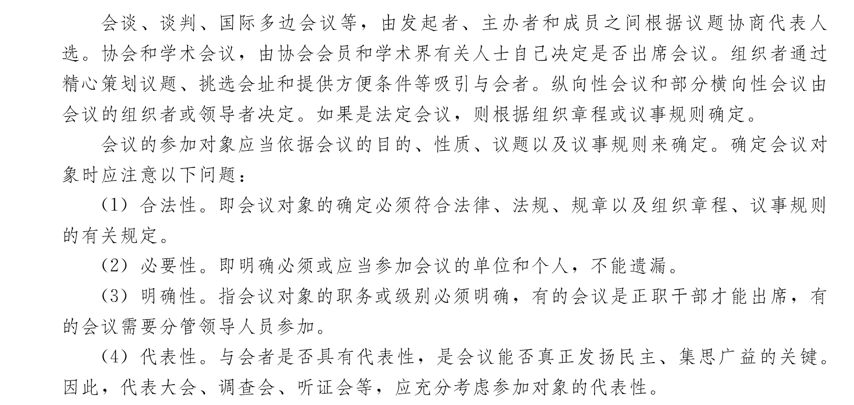
如何确定会议参与者？

Slide 14
二、会议的基本要素
（四）会议议题
会议议题，是会议所要讨论、协商、决定和处理的一个个具体问题。
（五）会议名称
会议名称要求能概括并能显示会议的内容、性质、参加对象、主办单位或组织、时间、届次、地点或地区、范围、规模等。
（六）会议时间
即会议的起讫时间和时间跨度。
（七）会议地点
会场所在地。
（八）会议结果
会议结束时实现目标的程度。

Slide 15
二、会议的基本要素
【实例分析】
张凡：只讲展览业的会展业是不完整的
思考：会议业在会展行业扮演怎样的角色？

Slide 16
会议场所的选择

Slide 17
一、会议场所的基本类型
（一）酒店
酒店的环境、餐饮和服务都有较高的水准，但价格通常较高。
（二）大型会展中心
规模较大、面积充足，往往会同时承办若干场会议或展览。
（三）中小型会议中心
专为提供会议服务而设计建造，会议设备先进。
（四）大专院校
价格低于其他会议中心，具有很浓的学习氛围。
（五）培训中心
除餐饮外，这些培训中心具备举办会议的所需条件，且价格适当。

Slide 18
二、会议场所的寻找方法
寻找会议场地需要明确的事项具体有以下几点：
1.明确会议的时间、地点、规模。
2.明确几种常用的会议摆台形式。
3.在所确认的地点附近内查找符合您要求的会议场地。
4.根据会议场地的布置方案，您会对会议场地有一个进一步的要求。
5.与会议场地的提供商联系，查询档期及报价。
6. 为场地做预定并支付一定的定金，签订会议场地租赁合同并完善服务信息及会议场地配备要求。

Slide 19
三、会议场所的评价与选择
（一）地点的选择
（二）会议室条件
（三）考虑场地周边的干扰因素
（四）考虑费用成本的因素

Slide 20
四、住宿地点的选择
(一)安排方式
(二)住宿程序
(三)预定会议住宿的方式
【实例分析】
全球100强会议目的地中国占几席？
分析：中国的会议城市建设已经取得了显著效果。但与国际会议城市相比，尚存在差距。

Slide 21
谢谢观看

